Slide 1
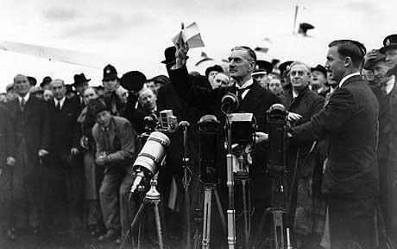
Anschluss og Appeasement
VESTMAGTERNES REAKTION PÅ TYSKLANDS EKSPANSIONSPOLITIK 1937-39

Slide 2
Dagens plan:
”Historien rimer med nutiden” – Er Trumps DOGE ligesom SA?
2. Europa anno 1939 – demokrati eller diktatur?
3. Gruppearbejde med dagens problemstilling ud fra lektien
PAUSE
4. Opsamling på gruppearbejdet
5. Münchenoverenskomsten og 2. verdenskrigs udbrud

Slide 3
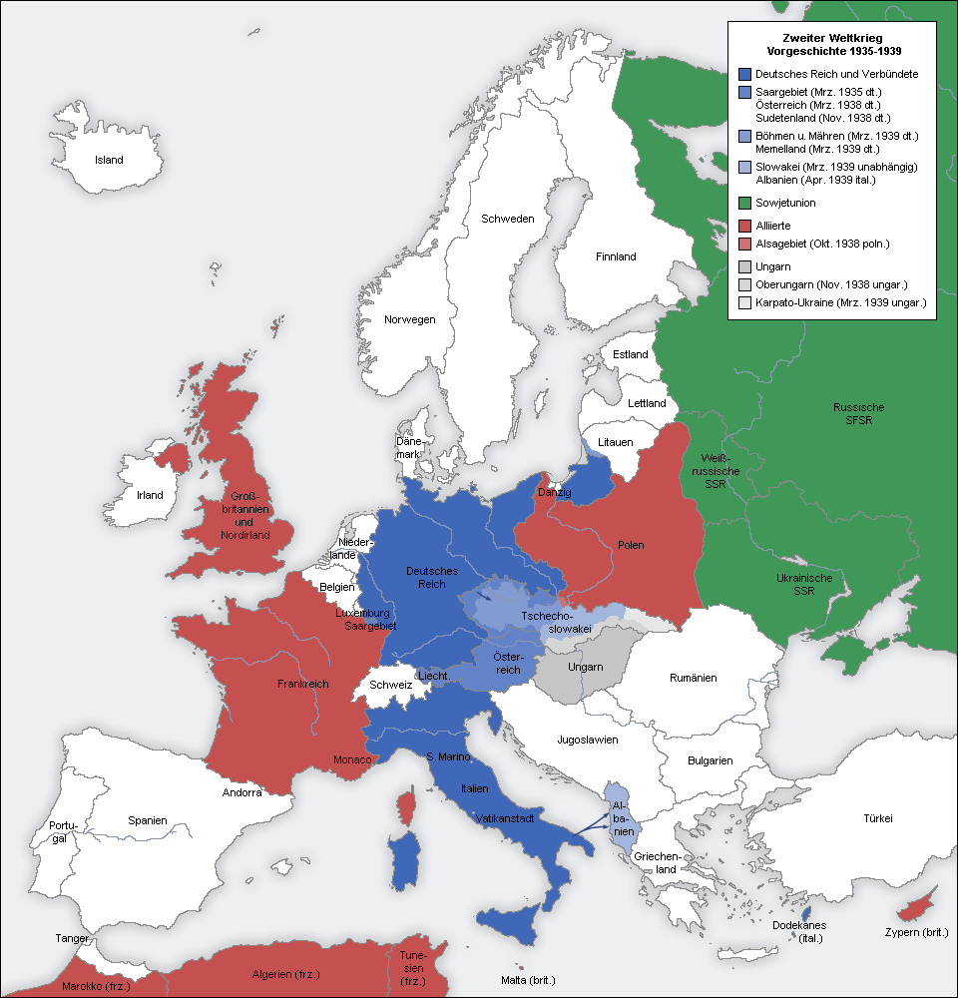
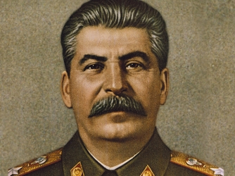
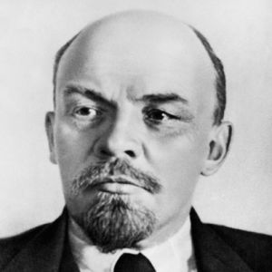
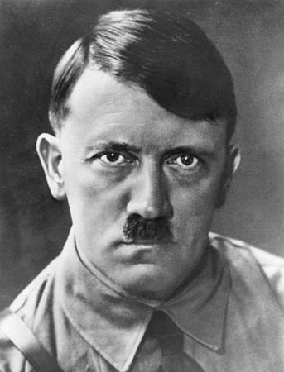
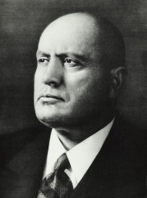
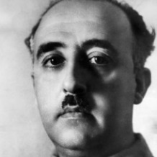
Kommunistisk (1917)
Nazistisk (1933)
Fascistisk (1939)
Fascistisk (1922)

Slide 4
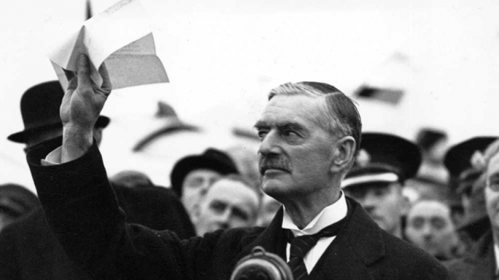
Dagens historiske problemstilling
Hvorfor var resten af Europa passive overfor nazismens fremkomst og den tyske ekspansion i 1937-39?

Slide 5
 | 1. Hossbach-mødet (s.89-90)- | 2. Østrigs ”Anschluss”, marts 1938 (s.90-91) | 3. Vestmagternes passivitet (s.91-92) | 4. Appeasmentpolitikken (s.92-93) | 5. Sudeterlandet + Münchenforliget, september 1938 (s.93-94)
BORD 1 | Cecilie | William | Jeppe | Noah og Alfred | Mads Vind
BORD 2 | Marius | Mads Lohmann | Savannah | August | Mikkel
BORD 3 | Rasmus | Laura | Frederikke | Alma | Johannes
BORD 4 | Isabella | Amiliah og Sarah | Mads-Emil | Maria | Magnus
BORD 5 | Anna | Sara | Marcus og Filippa | Benjamin | Jonas

Slide 6
ARBEJDSOPGAVER FOR DAGENS LEKTIE
I får i grupperne udleveret spørgsmål til det I har læst. I skal i gruppen blive enige om hvordan I vil besvare jeres to spørgsmål – alle skriver det ned på et stykke papir (15 min)
2) I skal nu hver især gå hen til det BORD som I er sat til. Ved bordet skal I nu skiftes til at fortælle hinanden om hvad I har besvaret i jeres spørgsmål (I starter med Hossbach-mødet) (15 min)
3) Nu skal I ved bordet diskutere hvad I synes dagens lektie fortæller os omkring Tysklands ekspansion og vestens reaktion herpå (10 min)
Vi gennemgår det i fællesskab til sidst.

Slide 7
 | 1. Hossbach-mødet (s.89-90)- | 2. Østrigs ”Anschluss”, marts 1938 (s.90-91) | 3. Vestmagternes passivitet (s.91-92) | 4. Appeasmentpolitikken (s.92-93) | 5. Sudeterlandet + Münchenforliget, september 1938 (s.93-94)
BORD 1 | Cecilie | William | Jeppe | Noah og Alfred | Mads Vind
BORD 2 | Marius | Mads Lohmann | Savannah | August | Mikkel
BORD 3 | Rasmus | Laura | Frederikke | Alma | Johannes
BORD 4 | Isabella | Amiliah | Marcus | Maria | Magnus
BORD 5 | Anna | Sarah | Filippa | Benjamin | Jonas

Slide 8
Dagens historiske problemstilling
Hvorfor var resten af Europa passive overfor nazismens fremkomst og den tyske ekspansion i 1937-39?

Slide 9
1938-39
England, Frankrig, Tyskland og Italien indgår Münchenforliget i september 1938

Slide 10
”Peace in our time!”

Slide 11
1938-39
Frankrig og England erklærer Tyskland krig d.03.09.1939

